Slide 1

T
CUAI 딥러닝 논문 리뷰 MM 2조
2024.09.13

Slide 2
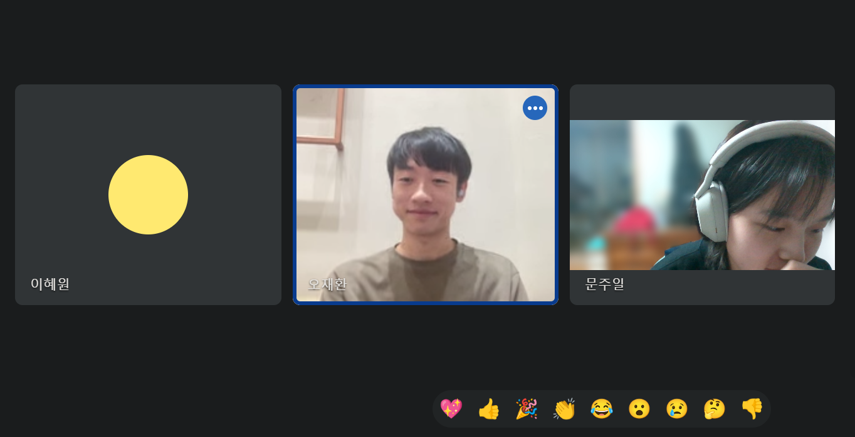
스터디원 소개 및 만남 인증
스터디원 1 : 문주일
스터디원 2 : 오재환
스터디원 3 : 이혜원

Slide 3
스터디 진행 방법
스터디 시간
화요일 17시 대면(상황에 따라 비대면 혼합)
스터디 방법
매주 선정된 하나의 논문을 리뷰
발표자 : 문주일 > 오재환 > 이혜원 순
→ 발표자는 논문 선정 및 선정한 논문 발표

Slide 4
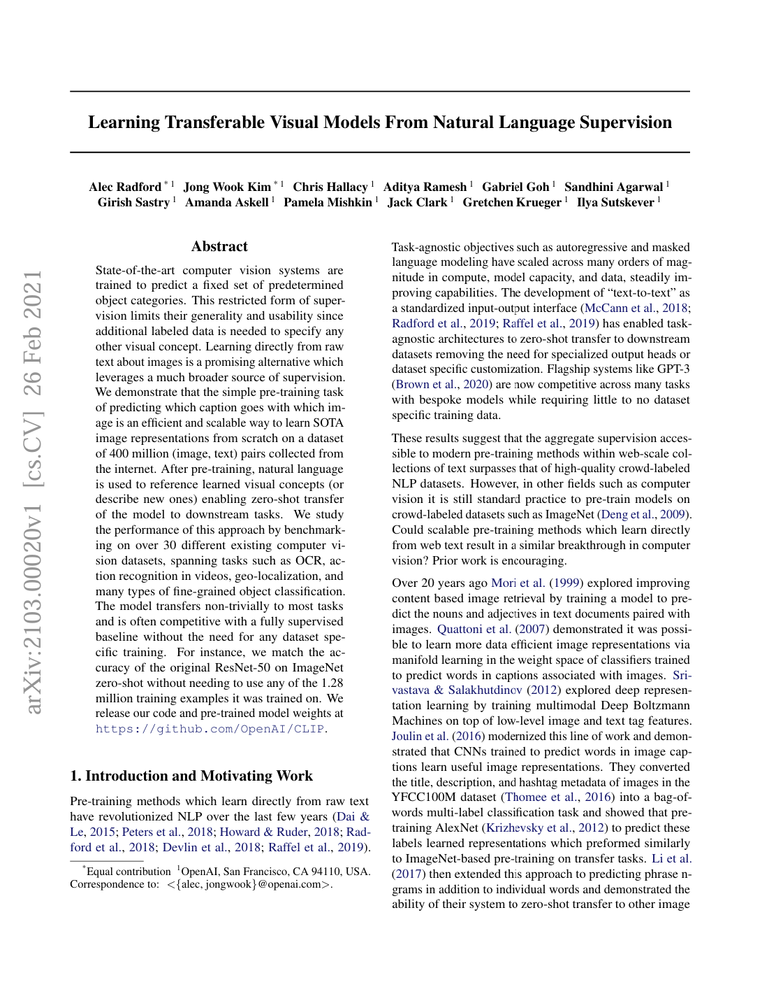
스터디 진행 방법
추석 연휴로 인해
9.18 비대면으로
좌측 논문 리뷰 진행

